Slide 1
ГАРАНТИЙНЫЙ ФОНД –
ИНСТРУМЕНТ
СОДЕЙСТВИЯ КРЕДИТОВАНИЮ
МАЛОГО И СРЕДНЕГО БИЗНЕСА
2019

Slide 2
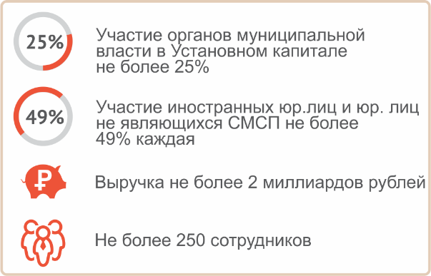
КТО МОЖЕТ ПОЛУЧИТЬ ФИНАНСОВУЮ ПОДДЕРЖКУ
^{Субъекты МСП:}
попадающие под критерии малого и среднего бизнеса, определенные Федеральным Законом №209-ФЗ от 24 июля 2007г;
зарегистрированные и осуществляющие свою деятельность на территории Иркутской области;
не имеющие на последнюю отчетную дату просроченной задолженности по начисленным налогам, сборам и иным обязательным платежам перед бюджетами всех уровней;
в отношении которых не применялись процедуры несостоятельности (банкротства) либо санкции ввиде аннулирования или приостановления действия лицензии.
1

Slide 3
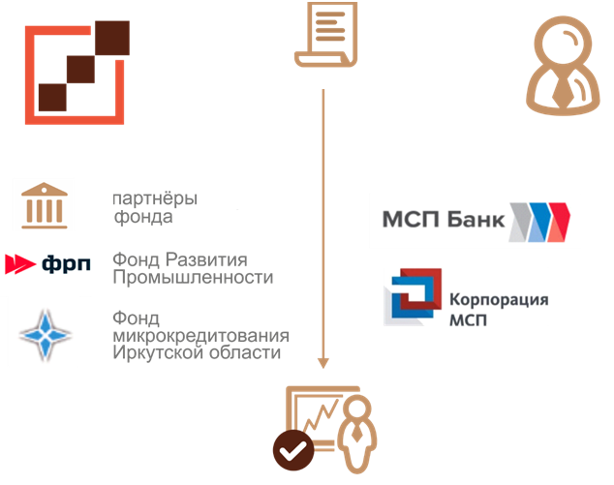
СХЕМА ВЗАИМОДЕЙСТВИЯ ПО ОКАЗАНИЮ
ФИНАНСОВОЙ ПОДДЕРЖКИ
- Фонд
- www.fondirk.ru
Субъект МСП
помогает предпринимателям:
Поиск финансовых организаций;
2. Подбор необходимой формы финансирования проекта;
3. Сбор и направление пакета документов в финансовую организацию;
4. Выступает поручителем по сделке
(при необходимости)
Региональные
лизинговые компании:
- Ярославль - Уфа
- Казань - Якутск
2

Slide 4
ЛЬГОТНЫЙ КРЕДИТ ПО ПРОГРАММЕ «8,5%»
Ключевые условия Программы субсидирования
Условия | Параметры
Процентная ставка по кредиту для заемщика | 8,5 % годовых
Цели льготных кредитов | Инвестиционные и пополнение оборотных средств (приоритетные отрасли)
Размер кредита на инвестиционные цели | от 3 млн. рублей до 1 млрд. рублей
Срок кредита на инвестиционные цели | до 10 лет
Размер кредита на пополнение оборотных средств | от 3 млн. рублей до 100 млн. рублей
Срок кредита на пополнение оборотных средств | до 3 лет
Получатели субсидий | (Сбербанк, ВТБ, Открытие и другие) уполномоченные банки, прошедшие отбор
Периодичность предоставления субсидий банкам | Ежемесячно
3

Slide 5
ПРИОРИТЕТНЫЕ ОТРАСЛИ ПО ПРОГРАММЕ «8,5%»
4

Slide 6
ПРОГРАММЫ ЛЬГОТНОГО ЛИЗИНГА ОБОРУДОВАНИЯ
 | Производство |  | Сельхозкооперация |  | Поставщики крупнейших заказчиков |  | СПОРТ И ТУРИЗМ | Моногорода и ТОСЭР³
 | Высоко-технологичное и инновационн. производство | Приоритетное производство | Создание² | Развитие | Высоко-технологичная и инновационная продукция | Прочая продукция
Ставка | 6 % годовых - российского оборудования 8 % годовых - иностранного оборудования
Сумма финансирования¹ | 5-200 млн. руб. | 5-200 млн. руб. | 3-10 млн. руб. | 5-200 млн. руб. | 5-200 млн. руб. | 5-100 млн. руб. | 5-200 млн. руб. | 5-200 млн. руб.
Срок лизинга | 13-60 мес. | 13-60 мес. | 13-84 мес. | 13-84 мес. | 13-84 мес. | 13-60 мес. | 13-60 мес. | 13-84 мес.
Минимальный аванс | От 10% | От 15% | От 10% | От 15% | От 10% | От 15% | От 15% | От 15%
¹ Максимальный лимит на одного лизингополучателя (группу связанных компаний) ² Срок регистрации до 1 года
³ Территория опережающего социально-экономического развития в Российской Федерации
5

Slide 7
ПРОФИЛЬ КЛИЕНТА
Требования к лизингополучателю
Место регистрации
Резидент РФ в соответствии с законодательством РФ о валютном регулировании и валютном контроле
Субъекты индивидуального и малого предпринимательства (ИМП), включенные в Единый реестр субъектов МСП
Срок ведения бизнеса
не менее 12 месяцев
Общие требования
Отсутствие дефолта у ЛП или группы связанных компаний (ГСК) по обязательствам перед финансовыми институтами
Отсутствие неисполненной обязанности по уплате налогов, сборов, пеней, штрафов, процентов
Отсутствие в отношении ЛП фактов завершенных исполнительных производств по причине невозможности установления его местонахождения или отсутствия у него имущества
Отсутствие примененной в отношении ЛП/ ГСК процедуры несостоятельности (банкротства), финансового оздоровления, и т.д.
Отсутствие просроченных платежей по кредитам/ лизингу более 30 дней в последние 180 календарных дней
Отсутствие текущей просроченной задолженности по обязательствам перед РЛК
Отсутствие опротестованных векселей
Предоставление поручительства физических лиц, владеющих долями/ акциями/ паями субъекта ИМП.
Предоставление поручительства супруга/ супруги (если применимо)
Выручка
до 800 млн руб.
Среднесписочная численность сотрудников
до 100 человек
* ЮЛ и ИП, отнесенные к категории субъекта «Микропредприятия» или «Малые предприятия» в соответствии с Федеральным законом от 24 июля 2007 г. № 209-ФЗ.
6

Slide 8
ПРЕДМЕТ ЛИЗИНГА
Новое, ранее не использованное
или не введенное в эксплуатацию оборудование
Параметры продукта*
Процентная ставка | 6 % годовых - для российского оборудования 8 % годовых - для иностранного оборудования
Сумма финансирования | От 3 млн рублей до 200 млн рублей
Авансовый платеж | От 10% от стоимости предмета лизинга
Срок лизинга | До 84 месяцев
График платежей | Равномерный (аннуитетный) / убывающий / сезонный
Периодичность платежей | Ежемесячно
Валюта | Российский рубль
Балансодержатель | Лизингополучатель / Лизингодатель (по согласованию)
Страхование | Страхование осуществляется Лизингодателем (расходы по страхованию включаются в лизинговые платежи)
Обеспечение | Обязательное условие – наличие поручительства физических лиц, владеющих долями/ акциями / паями субъекта ИМП. В зависимости от структуры сделки возможно привлечение дополнительного залога
Оборудование в сфере переработки и хранения с/х продукции
Высоко- технологичное и инновационное оборудование
Промышленное оборудование
!
Виды имущества вне рамок программы (финансирование не осуществляется)
оборудование, предназначенное для осуществления оптовой и розничной торговой деятельности
легковые, грузовые и пассажирские транспортные средства (транспортные средства, на которые выдаются ПТС или ПСМ)
водные суда
воздушные суда и другая авиационная техника
подвижной состав железнодорожного транспорта
Промышленное оборудование
7

Slide 9
Пример расчета параметров сделки в рамках программы*
Исходные параметры
Стоимость предмета лизинга | 10 000 000 рублей
Аванс | 20%
Срок договора лизинга | 60 месяцев
График платежей | Аннуитетный
Балансодержатель | Лизингодатель
Сравнение условий по лизингу Региональных лизинговых компаний (РЛК) и коммерческих лизинговых компаний
 | Региональная лизинговая компания | Коммерческие лизинговые компании
Размер среднего ежемесячного платежа | 157 961 руб. | 211 949 руб.
Комиссия | Отсутствует | 1%
Эффективная ставка | 6% годовых | 18% годовых
Удорожание в год | 2,96% | 9,63%
Стоимость договора лизинга | 11 477 704 руб. | 14 816 913 руб.
*Предлагаемые условия носят исключительно индикативный характер и не являются обязательством АО «Корпорация «МСП» по организации лизинговой сделки на указанных условиях.
8

Slide 10
СПАСИБО ЗА ВНИМАНИЕ!
г. Иркутск, ул. Рабочая 2 «А»/4.
Бизнес-центр «Премьер», офис 501
(3952) 25-85-20
info@fondirk.ru
www.fondirk.ru

